Slide 1
Clinicaltrials.gov 크롤링 결과 및 내용 정리
김하종 소프트웨어학과 2021312463

Slide 2

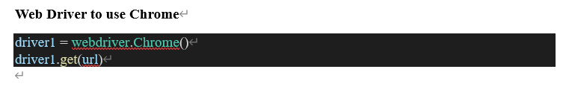
기본 설정
Basic Library needed to perform work
Crawling Tool that is used:
Selenium : pip install selenium
Beauty4: pip install beauty4
Data -> Excel:
Pandas: pip install pandas
Excel: pip install openpyxl
다운로드 받은 라이브러리 적용

Slide 3
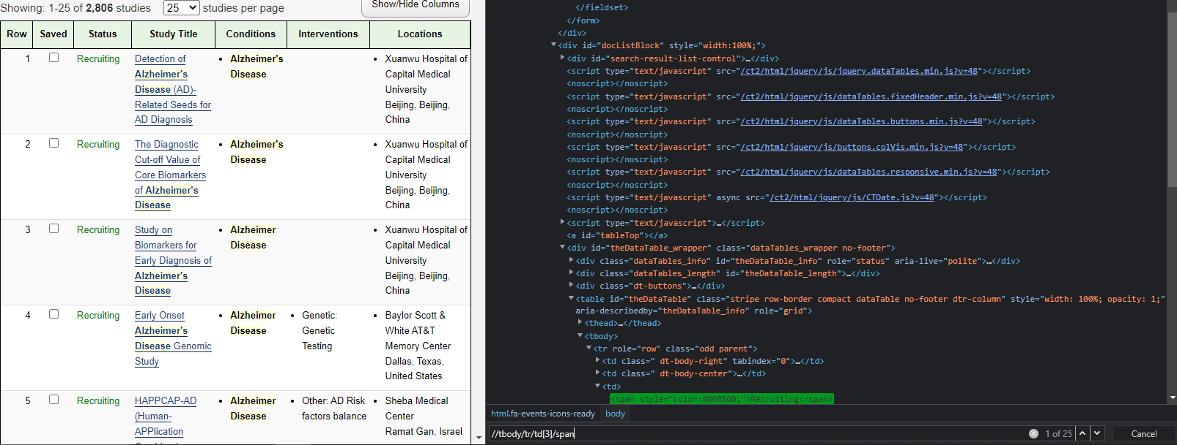
By.XPATH: Search the path
Inspect Element 이후 오른쪽 html에 Ctrl+F 로 검색창을 연다
내가 원하는 정보에 tag를 url 형식으로 큰태그->작은 태그에 접근한다

Slide 4
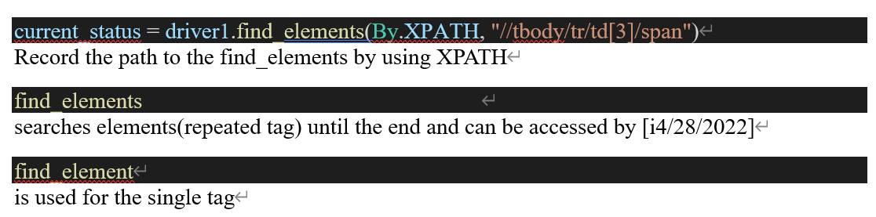
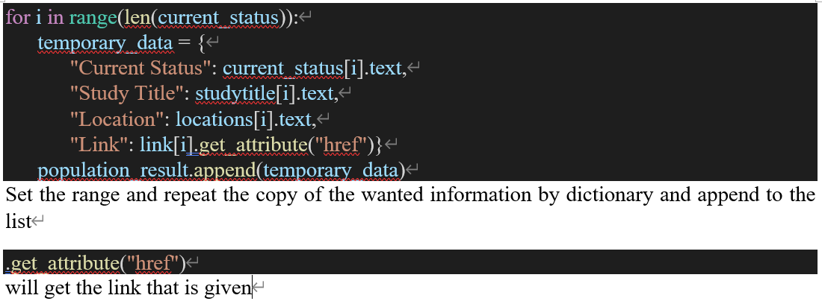
By.XPATH: Search the path
Find_csstag 등
여러가지 방식으로
서칭 가능
[i]는 elements의
element를 나타낸다
.text는 XPATH로 접근한
위치의 text를 출력해준다

Slide 5
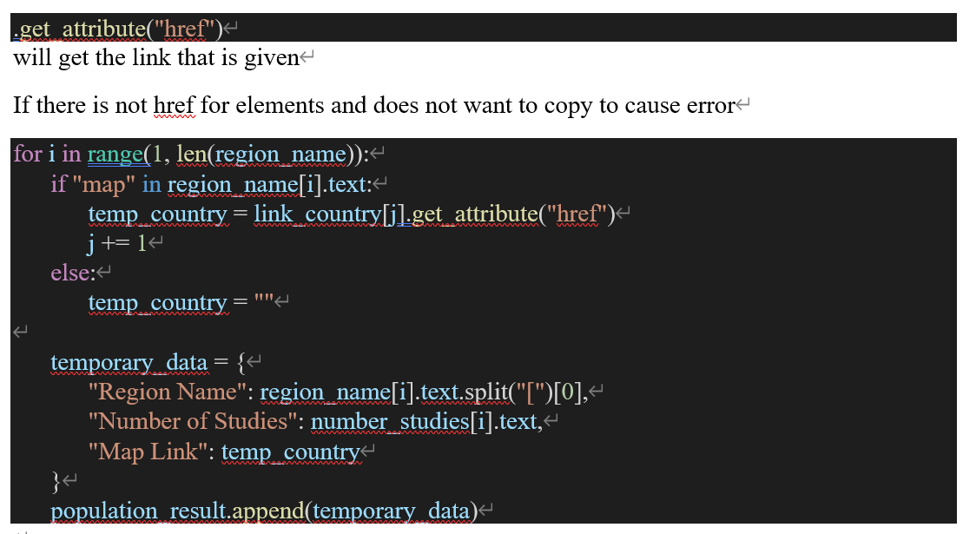
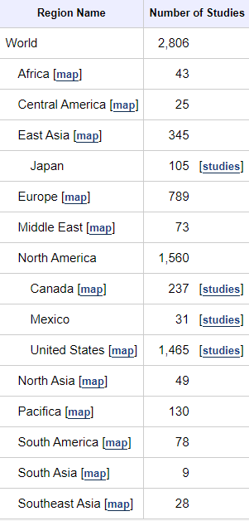
By.XPATH: Search the path
[i]는 배열처럼 범위를 안에서 값을 출력하는 방식이라
오른쪽 테이블처럼 map(href)이 없는 경우 범위를 벗어나 오류가 나타나서
따로 접근해서 예외 처리해줘야 된다

Slide 6
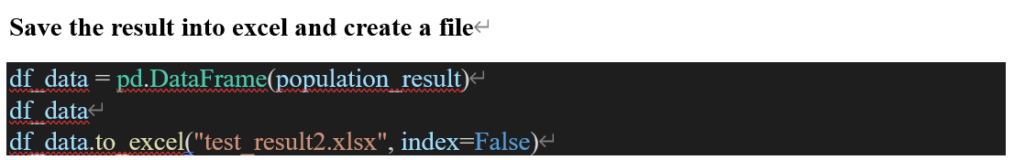
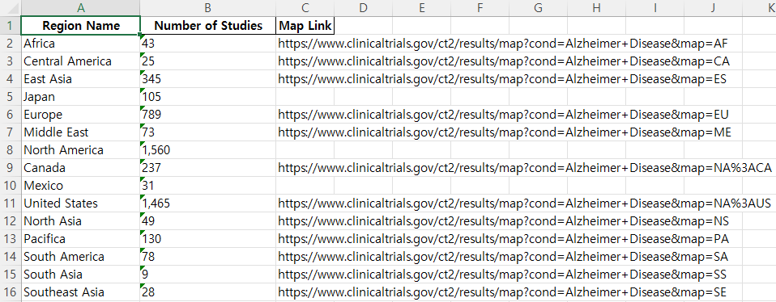
Create Excel File
Excel 결과 파일 링크
https://1drv.ms/x/s!AsE-YmQJUb7o1COAAvI7YGCWd8Wd?e=j1Syxg
https://1drv.ms/x/s!AsE-YmQJUb7o1D3RACzSSmFVYYvR?e=2Kbfts

Slide 7
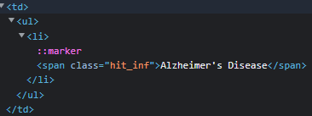
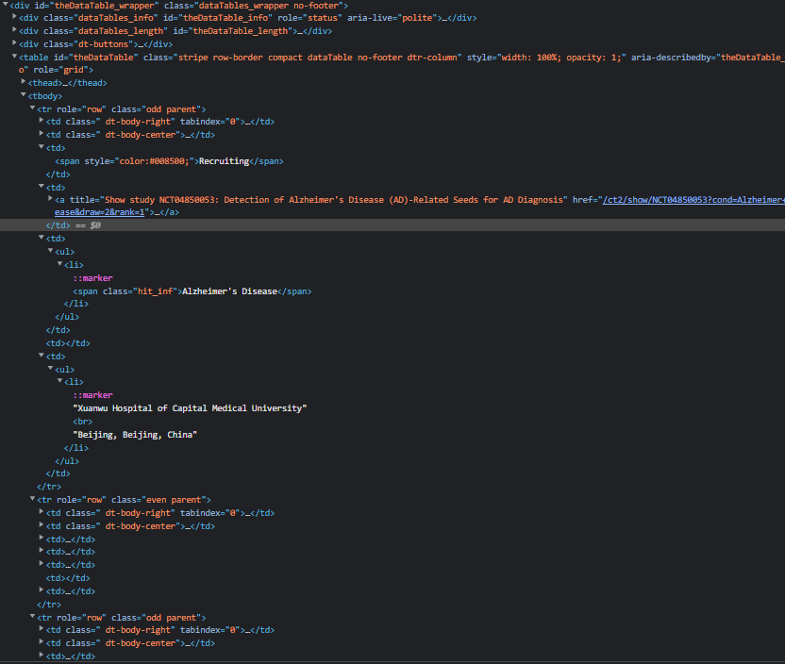
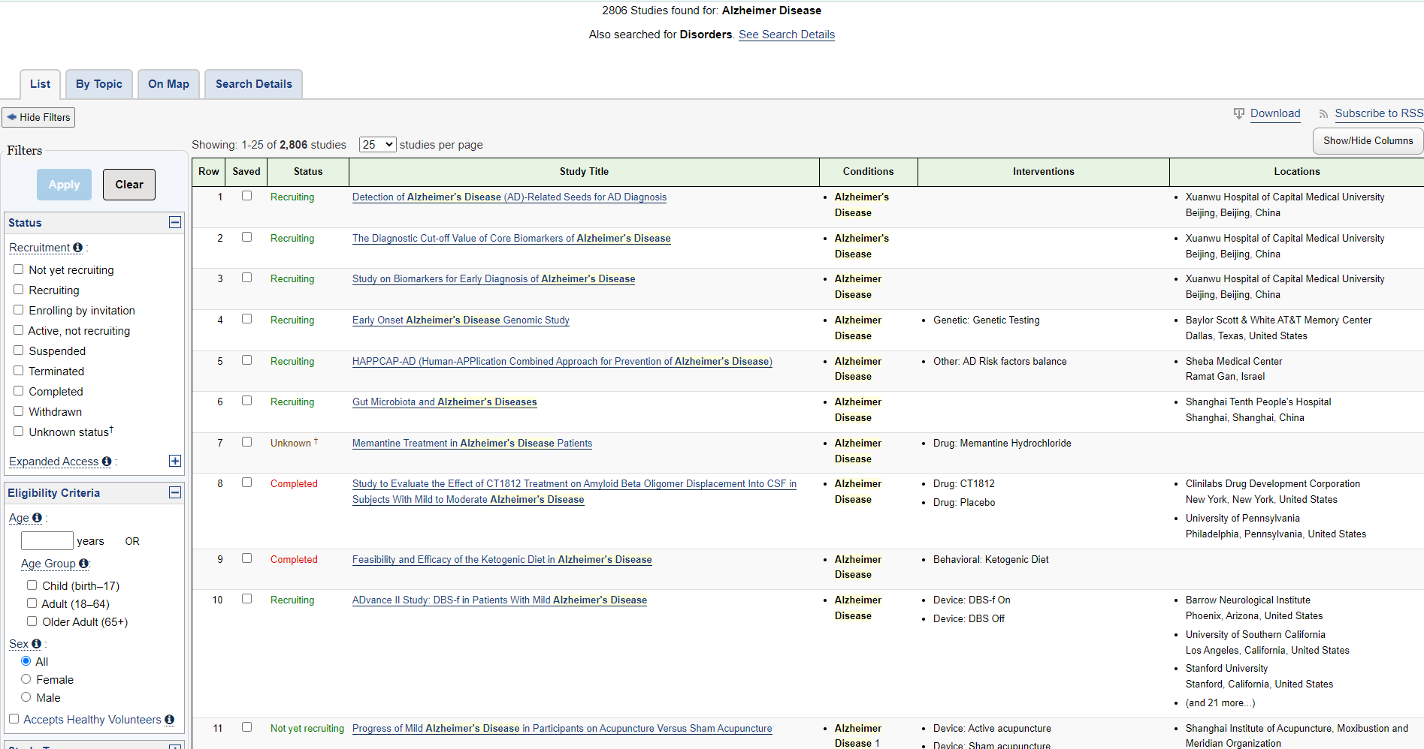
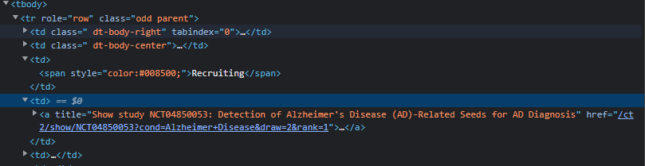

Page Analysis
https://www.clinicaltrials.gov/ct2/results?recrs=&cond=Alzheimer+Disease&term=&cntry=&state=&city=&dist=

Slide 8
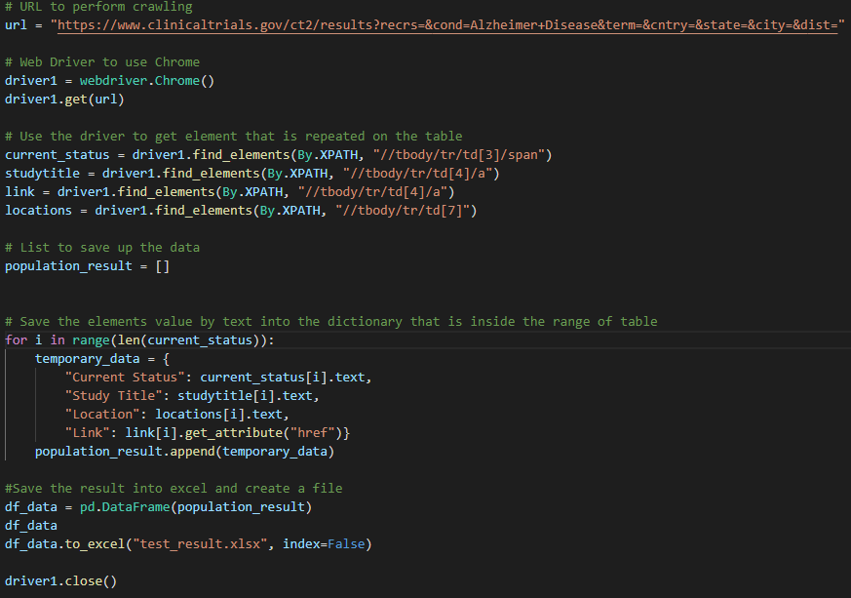
Page Analysis
By.XPATH로 전 슬라이드에서
찾은 태그 주소 연결
그후 딕션네리를 만들어 반복되는
테이블 값들을 받아 리스트에 넣어서
엑셀 파일 생성
크롤링 파이썬 파일 링크
https://1drv.ms/u/s!AsE-YmQJUb7o1A70_xXBNLHNs54h

Slide 9
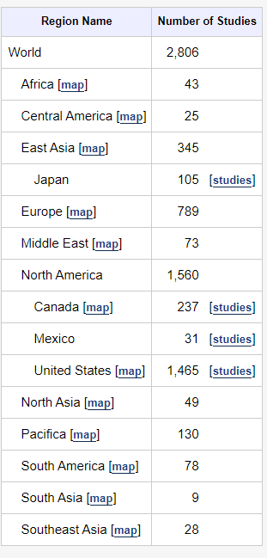
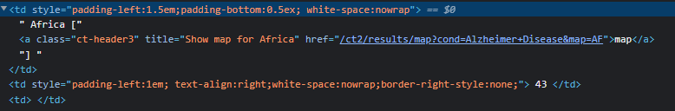
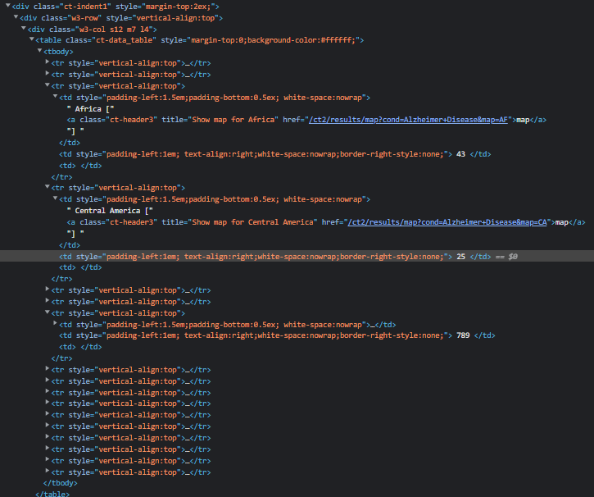
Page Analysis
https://www.clinicaltrials.gov/ct2/results/map?cond=Alzheimer+Disease&term=&cntry=&state=&city=&dist=&Search=Search

Slide 10
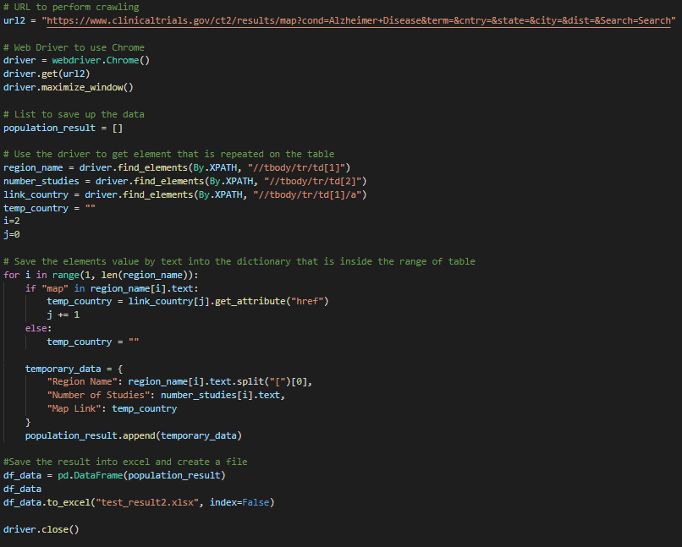
Page Analysis
[map]이 없는 경우 범위 벗어나지 않게 예외처리
.split(“[”)을 통해 뒷부분은 받지 않고 이름만 받기
크롤링 파이썬 파일 링크2
https://1drv.ms/u/s!AsE-YmQJUb7o1ChpamEKSSYeP6ep

Slide 11
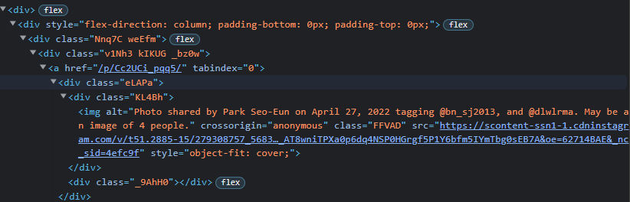
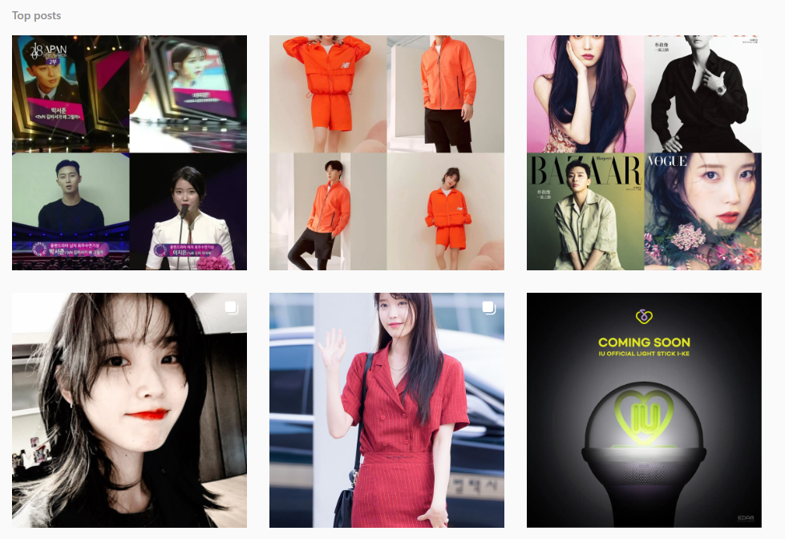
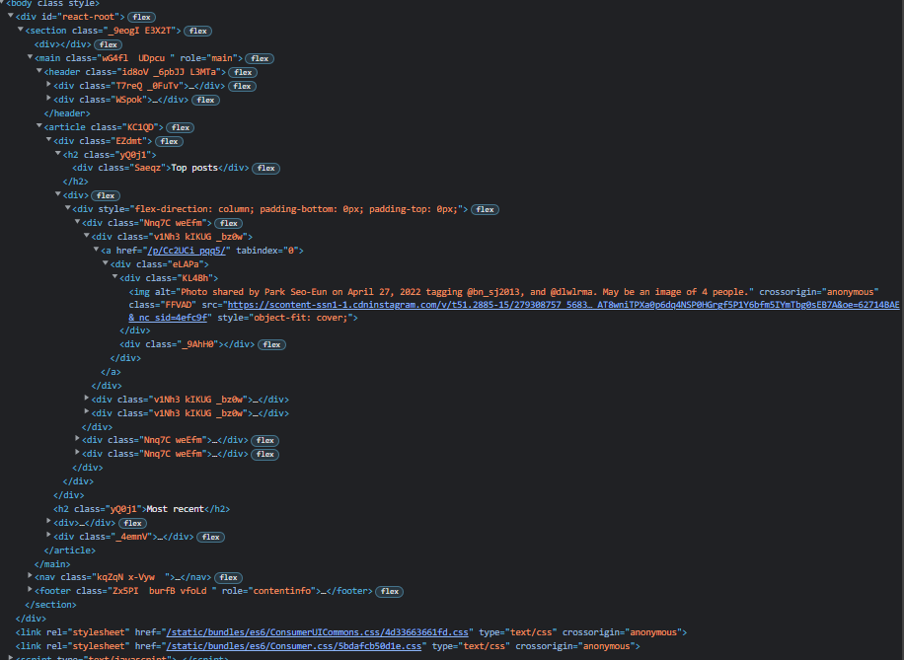
Page Analysis: 이미지 다운로드
https://www.instagram.com/explore/tags/%EC%95%84%EC%9D%B4%EC%9C%A0/

Slide 12
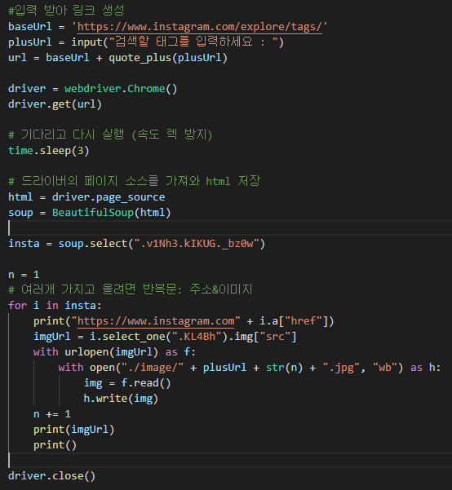
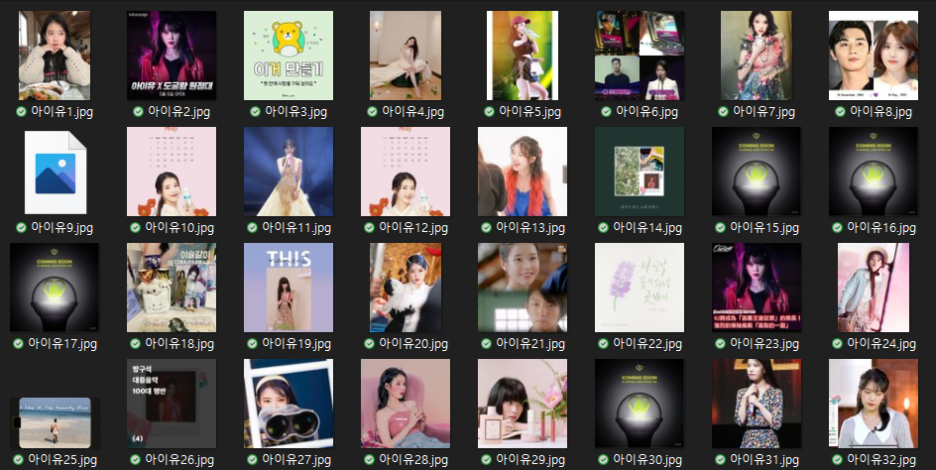
Page Analysis
Beautiful4 라이브러리 추가 사용
Quote_plus를 이용해 사이트 hex 넘버로 변경해 깨지는걸 방지
Soup.select 이용해 클래스에 접근
i.a[“href”]로 주소 출력
imgUrl 통해 추가적으로 사진에 접근 그후 확장파일 통해 .jpg로 저장해 ./image folder에 이미지 저장
크롤링 파이썬 파일 링크3
https://1drv.ms/u/s!AsE-YmQJUb7o02nc920DuCKg5jmC

Slide 13
감사합니다!

